Slide 1
EnseiGNEMENT SCIENTIFIQUE
1ère

Slide 2
Organisation
L’enseignement scientifique fait partie du tronc commun des disciplines du cycle terminal (1ère et Tle).
2h/semaine pour tous les élèves (spécialistes ou non) avec alternance, en 1ère, de SVT et PC
Une place à l’ensemble des champs disciplinaires (Mathématiques, PC, SVT, informatique et numérique)
Une évaluation en contrôle continu (1ère et terminale) dont 1 épreuve commune en 1ère et 1 autre en terminale, plus les évaluations en cours d’année.

Slide 3
Objectifs de l’évaluation
Les évaluations de la partie « enseignement scientifique » ont pour objectif d’estimer les connaissances et les compétences figurant au programme de cet enseignement scientifique, et ce, en lien avec les trois objectifs généraux de formation :
Comprendre la nature du savoir scientifique et ses méthodes d’élaboration
Identifier et mettre en œuvre des pratiques scientifiques, y compris mathématiques
Identifier et comprendre les effets de la science sur les sociétés et l’environnement

Slide 4
Mode d’évaluation
Les évaluations communes durent deux heures. Il s’agit d’épreuves écrites constituées de deux exercices interdisciplinaires portant sur un ou deux des trois thèmes du programme traité sur l’année de 1ère .
Le sujet a pour but d’apprécier plusieurs compétences parmi : exploiter des documents; organiser, effectuer et contrôler des calculs (avec ou sans calculatrice); rédiger une argumentation scientifique.

Slide 5
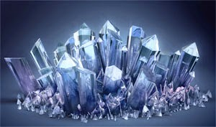
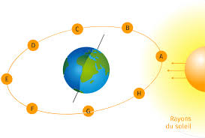
Un programme construit pour appréhender ce qu’est la science (et ses principes)
3 thèmes en première :
Une longue histoire de la matière (éléments chimiques, cristaux, cellules) ---une (petite) histoire de la matière
Le soleil, notre source d’énergie (soleil et bilan radiatif, photosynthèse) ---une (petite) histoire de l’énergie
La Terre, un astre singulier (forme et âge de la Terre, place dans l’univers) ---une (petite) histoire de la planète

Slide 6
Un programme construit pour appréhender ce qu’est la science (et ses principes)
+ 1 projet expérimental et numérique à trois dimensions (plus ou moins développées) :
utilisation d’un capteur éventuellement réalisé en classe
acquisition numérique de données
traitement mathématique, représentation et interprétation de ces données

Slide 7
Des séances pour faire de vous
des personnes lucides, autonomes et rationnelles
des citoyen.ne.s responsables

